Slide 1
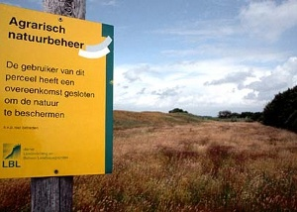
Agrarisch Natuurbeheer

Slide 2
Inhoudsopgave
Doel van de les
Inleiding
Geschiedenis
Vormen van agrarisch natuurbeheer
Deelname aan agrarisch natuurbeheer
Subsidieregeling
Opdracht
Opdracht bespreken
Evalueren

Slide 3
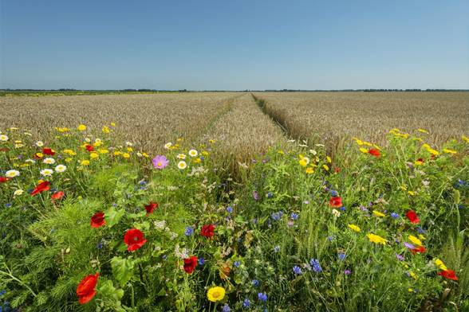
Doel van de les
Verbreding in het vak door kennis te verwerven over agrarisch natuurbeheer.
Na deze les kun je de term agrarisch natuurbeheer beschrijven.
Na de les kun je beschrijven waarom agrarisch natuurbeheer wordt toegepast.

Slide 4
Inleiding
Wat is agrarisch natuurbeheer?
Agrarisch natuurbeheer is het beheren en behouden van landschappelijke en natuurlijke elementen.
Voorbeeld?
Een boer die voor een bepaalde datum zijn weilanden niet maait om de weidevogels te beschermen.
Een boer of particulier die een poel graaft om zo een beter leefgebied voor amfibieën wil creëren.
Een particulier die in het buitengebied zijn houtwal onderhoud

Slide 5
Geschiedenis
Einde van jagen&verzamelen is het begin voor het boeren leven.
Er ontstonden landschappelijke en natuurlijke elementen door het boeren leven.
Einde van de 19e eeuw kwam de industrialisatie op gang.

Slide 6
Vormen van Agrarisch Natuurbeheer
Soortenbeheer
Randenbeheer
Perceelsbeheer
Beheer van landschappelijke elementen

Slide 7
Deelname aan natuurbeheer
Interesse in natuur
Economische vergoeding

Slide 8
Subsidieregeling
Het Subsidiestelsel Natuur- en Landschapsbeheer (SNL)
Agrarische natuurverenigingen gaan de boer op.
Boeren/particulieren ontvangen subsidie.
Voorbeeld:
Gemeente Tubbergen en Dinkelland hanteren de “Blauw Groene diensten”. Dit is een stichting wat mensen die landschappelijke elementen beheren en onderhouden subsidiëren.

Slide 9
Opdracht
Beantwoord de oefenvragen.

Slide 10
Wat is agrarisch natuurbeheer?
Agrarisch natuurbeheer is het beheren en behouden van landschappelijke en natuurlijke elementen.

Slide 11
Hoe ontstonden er landschappelijke en natuurlijke elementen
Er ontstonden landschappelijke en natuurlijke elementen door het boeren leven. Percelen werden afgeschermd door bijvoorbeeld houtwallen, hagen of sloten. Zodoende kon het vee niet weg.

Slide 12
Noem drie soorten van natuurbeheer. En waarom dat beheer wordt toegepast.
Soortenbeheer
Randenbeheer
Perceelsbeheer
Beheer van landschappelijke elementen

Slide 13
Noem 2 redenen waarom een boer aan natuurbeheer zou doen.
Interesse voor natuur
Economische vergoeding

Slide 14
Geef een voorbeeld waarvoor een boer een economische vergoeding kan krijgen wanneer het aan agrarisch natuurbeheer doet.
Poel aanleggen
Het maaien van het land uitstellen.
Beheren van landschappelijke elementen.

Slide 15
Afsluiting

